Slide 1
Bienvenue dans le Département de Français !

Slide 2


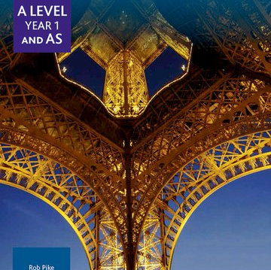
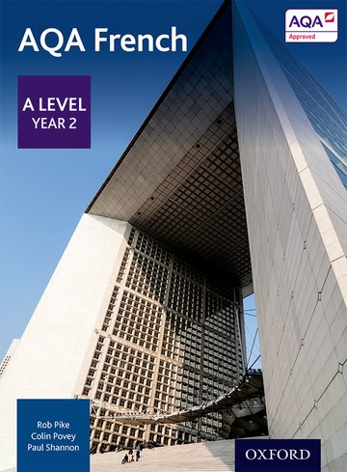
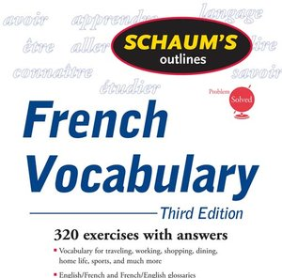
Endorsed by Languages Work
A-LEVEL FRENCH

Slide 3
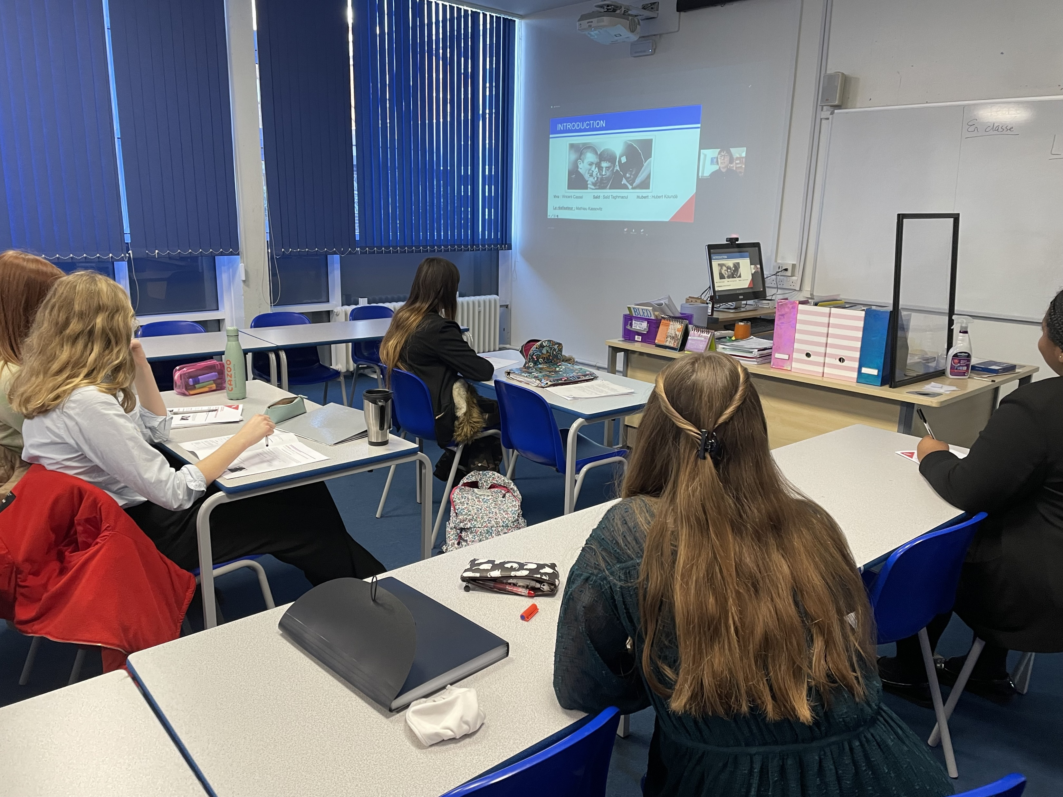
1 hour
Study Support
30 mins 1:1
with the French
Assistant every
Week in preparation for your Speaking Exam

Slide 4
The Exams
Paper 1: Listening, Reading and Writing
100 marks
Paper 2: Writing
80 marks
Paper 3: Speaking
1 Card & the Individual
Research Project- IRP
60 marks
Notes:
✅ Paper 1: Listening, Reading and Writing
Duration: 2 hours 30 minutes
Marks: 100 marks
Weighting: 50% of A-Level
Content:
Listening: You’ll hear recordings (with transcripts provided in the exam booklet) and answer comprehension questions.
Reading: Texts in French on topics from the specification (e.g., current trends, artistic culture, political life).
Translation: Translate a short passage from French into English.
Skills tested: Comprehension, vocabulary, grammar, and translation accuracy.
✅ Paper 2: Writing
Duration: 2 hours
Marks: 80 marks
Weighting: 20% of A-Level
Content:
Two essays in French:
One on a literary text (e.g., a novel or play from the set list).
One on a film (from the set list).
Each essay is about 300 words.
Skills tested: Critical analysis, argument structure, cultural understanding, and accurate written French.
✅ Paper 3: Speaking
Duration: 21–23 minutes (including 5 minutes preparation)
Marks: 60 marks
Weighting: 30% of A-Level
Content:
Discussion of a stimulus card (on one of the themes studied).
Individual research project presentation and discussion (on a topic of your choice related to French-speaking culture).
Skills tested: Fluency, pronunciation, spontaneity, and ability to develop ideas.
The IRP (Individual Research Project) is part of Paper 3: Speaking in AQA A-Level French. Here’s a quick explanation:
What it is: You choose a topic related to the culture or society of a French-speaking country or community. It must be something you can research independently and present in French.
Structure in the exam:
Presentation (2 minutes): You introduce your topic briefly.
Discussion (8–10 minutes): The examiner asks questions about your research. You need to show depth of knowledge, analysis, and ability to express opinions in French.
Key requirements:
The topic must link to the AQA specification themes (e.g., social issues, artistic culture, political life).
You should use authentic sources (articles, interviews, videos) and be able to reference them.
Focus on analysis, not just description—give your own views and evaluate.
Marks awarded for:
Knowledge and understanding of the topic
Language accuracy and fluency
Ability to develop ideas and respond spontaneously
Would you like me to suggest some strong IRP topic ideas or give you tips on how to structure your presentation and discussion?

Slide 5
“Why Study French” at CCHSG
Message from our ex-students
(video)

Slide 6
A-LEVEL FRENCH
The Topics
How much do you know?
Test yourself
Endorsed by Languages Work

Slide 7
La musique francophone et la culture musicale en France – Le quiz !
Question 1:
Qui chante la chanson “Papaoutai” ?
Stromae
Maitre Gims
Angèle
Soprano

Slide 8
La musique francophone et la culture musicale en France – Le quiz !
Question 2:
Quelle chanteuse est célèbre pour la chanson “Balance ton quoi” ?
Aya Nakamura
Edith Piaf
Angèle
Zaz

Slide 9
La musique francophone et la culture musicale en France – Le quiz !
Question 3:
Quelle est la nationalité de Stromae?
Français
Belge
Suisse
canadien

Slide 10
La musique francophone et la culture musicale en France – Le quiz !
Question 4:
Quelle chanson est de Edith Piaf?
Je te promets
La vie en rose
Formidable
Dernière danse

Slide 11
La musique francophone et la culture musicale en France – Le quiz !
Question 5:
Qui est un rappeur français ?
Julien Doré
Soprano
Clara Luciani
Christine and the Queens

Slide 12
La musique francophone et la culture musicale en France – Le quiz !
Question 6:
Qui a représenté la France à l’Eurovision 2025 avec la chanson “Maman”?
Barbara Pravi
Jain
Louane
Lomepal

Slide 13
La musique francophone et la culture musicale en France – Le quiz !
Question 7:
Quelle chanteuse canadienne chante en français et en anglais?
Céline Dion
Clara Luciani
Zazie
Vitaa

Slide 14
La musique francophone et la culture musicale en France – Le quiz !
Question 8:
Quel pourcentage de chansons à la radio doit-être en français?
10%
20%
40%
60%

Slide 15
La musique francophone et la culture musicale en France – Le quiz !
Question 9:
Comment s’appelle cette loi qui protège la chanson française à la radio ?
La loi Sarkozy
La loi Molière
La loi Toubon
La loi Radio

Slide 16
La musique francophone et la culture musicale en France – Le quiz !
Question 10:
Quel festival célèbre la musique en France chaque 21 juin?
La Nuit Blanche
La Fête de la Musique
La Fête des Lumières
Le Printemps de Bourges

Slide 17
La musique francophone et la culture musicale en France – Le quiz !
Question 11:
Quel est le but de la Fête de la Musique?
Vendre des instruments
Fêter les stars
Promouvoir tous les styles de musique
Regarder un concert à la télévision

Slide 18
La musique francophone et la culture musicale en France – Le quiz !
Question 12:
Quel style de musique est le plus écouté par les jeunes en France aujourd’hui?
Classique
Rap / urbain
Jazz
Variété

Slide 19
La musique francophone et la culture musicale en France – Le quiz ! Les réponses
Question 1:
Qui chante la chanson “Papaoutai” ?
Stromae
Maitre Gims
Angèle
Soprano

Slide 20
La musique francophone et la culture musicale en France – Le quiz ! Les réponses
Question 2:
Quelle chanteuse est célèbre pour la chanson “Balance ton quoi” ?
Aya Nakamura
Edith Piaf
Angèle
Zaz

Slide 21
La musique francophone et la culture musicale en France – Le quiz ! Les réponses
Question 3:
Quelle est la nationalité de Stromae?
Français
Belge
Suisse
canadien

Slide 22
La musique francophone et la culture musicale en France – Le quiz ! Les réponses
Question 4:
Quelle chanson est de Edith Piaf?
Je te promets
La vie en rose
Formidable
Dernière danse

Slide 23
La musique francophone et la culture musicale en France – Le quiz ! Les réponses
Question 5:
Qui est un rappeur français ?
Julien Doré
Soprano
Clara Luciani
Christine and the Queens

Slide 24
La musique francophone et la culture musicale en France – Le quiz ! Les réponses
Question 6:
Qui a représenté la France à l’Eurovision 2025 avec la chanson “Maman”?
Barbara Pravi
Jain
Louane
Lomepal

Slide 25
La musique francophone et la culture musicale en France – Le quiz ! Les réponses
Question 7:
Quelle chanteuse canadienne chante en français et en anglais?
Céline Dion
Clara Luciani
Zazie
Vitaa

Slide 26
La musique francophone et la culture musicale en France – Le quiz ! Les réponses
Question 8:
Quel pourcentage de chansons à la radio doit-être en français?
10%
20%
40%
60%

Slide 27
La musique francophone et la culture musicale en France – Le quiz ! Les réponses
Question 9:
Comment s’appelle cette loi qui protège la chanson française à la radio ?
La loi Sarkozy
La loi Molière
La loi Toubon
La loi Radio

Slide 28
La musique francophone et la culture musicale en France – Le quiz ! Les réponses
Question 10:
Quel festival célèbre la musique en France chaque 21 juin?
La Nuit Blanche
La Fête de la Musique
La Fête des Lumières
Le Printemps de Bourges

Slide 29
La musique francophone et la culture musicale en France – Le quiz ! Les réponses
Question 11:
Quel est le but de la Fête de la Musique?
Vendre des instruments
Fêter les stars
Promouvoir tous les styles de musique
Regarder un concert à la télévision

Slide 30
La musique francophone et la culture musicale en France – Le quiz ! Les réponses
Question 12:
Quel style de musique est le plus écouté par les jeunes en France aujourd’hui?
Classique
Rap / urbain
Jazz
Variété

Slide 31
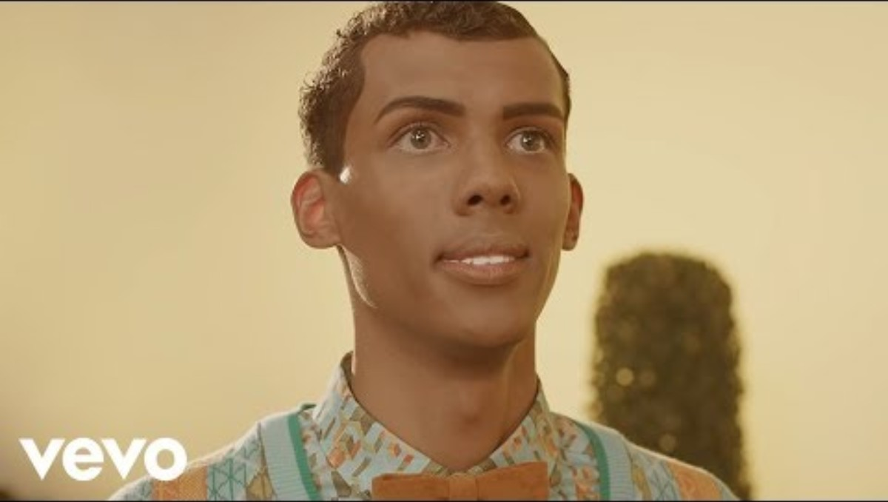
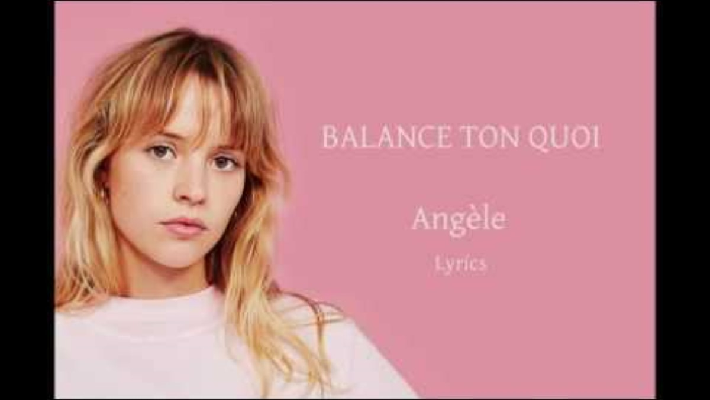

La musique francophone et la culture musicale en France – Le quiz !
Angèle, Balance ton
quoi
Stromae, Papaoutai
Louane, Maman

Slide 32
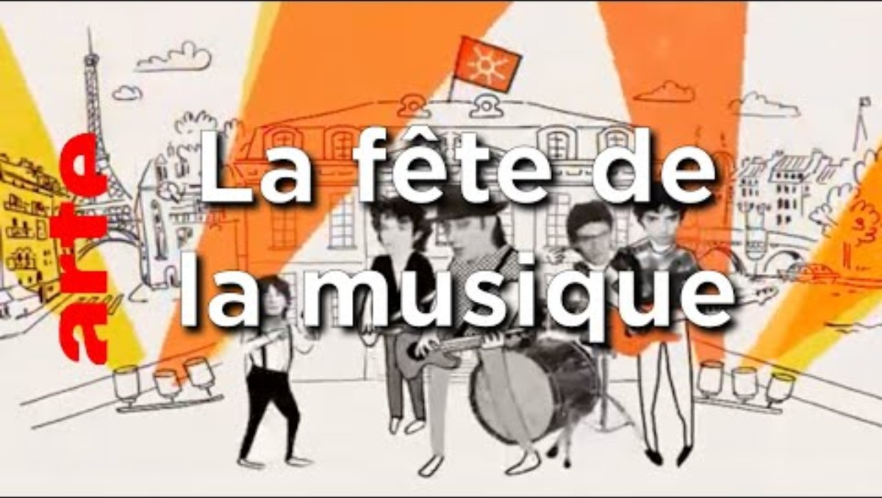
La musique francophone et la culture musicale en France – La Fête de la Musique
Watch the video and answer the following questions:
In which country was la Fête de la Musique invented?
The first Fête de la Musique took place in ….? (year)
Why did the Minister of Culture choose this date?
In France, about ……………. French people play an instrument (number).
Who can participate in la Fête de la Musique?
Notes:
La fête de la musique - Karambolage - ARTE - YouTube

Slide 33
La musique francophone et la culture musicale en France – La Fête de la Musique
6. Pick the correct adjective:
La Fête de la musique, c’est:
Élitiste b. Populaire c. Ringard d. Rural
7. In how many countries is la Fête de la Musique celebrated?

Slide 34
La musique francophone et la culture musicale en France – La Fête de la Musique
France
1982
Because it is the longest day of the year
In France, about 5 000 000 French people play an instrument
Everyone
Populaire
120 countries

Slide 35
La grammaire - Traductions
In groups, write the translations for the sentences (next slide). Each correct translation will earn a letter. At the end, reorder the letters to decode the secret word!

Slide 36
La grammaire - Traductions
I like listening to French music.
Social medias can be dangerous for young people.
My family will celebrate Christmas together.
I would like to travel to France next summer.
At school, I studied maths and history.
Notes:
C
E
M
I
R

